Slide 1
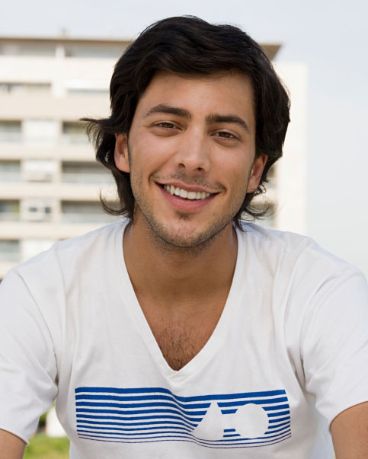
Federico
compie 18 anni!
Vieni alla festa!
Sabato 23 aprile alle 16.00
Piazza Martedì 4567, 20100 Milano
RSVP – 912 34 56 78
Federico
compie 18 anni!
Vieni alla festa!
Sabato 23 aprile alle 16.00
Piazza Martedì 4567, 20100 Milano
RSVP – 912 34 56 78
Notes:
Per modificare questo invito, sostituire il contenuto di esempio con il contenuto desiderato. Se si preferisce partire da zero, fare clic sul pulsante Nuova diapositiva della scheda Home per inserire una nuova pagina dell'invito. Immettere quindi il testo e le immagini nei segnaposto vuoti.

